Slide 1
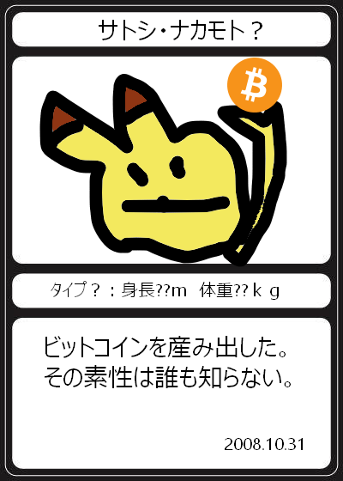

サイト名
JP / EN
・About
・Artists
・Series
- Badger Capsule
- Memorychain
-Oasis Mining
-Japanese Rarepepe

Slide 2
サイト名
about
JP / EN
・About
・Artists
・Series
- Badger Capsule
- Memorychain
-Oasis Mining
-Japanese Rarepepe
- 目的・意義・使い方等
- 各シリーズの説明
→各シリーズのトップ画面へ
- お問い合わせ先（テレグラムグループへ誘導）
<< Previous
Next >>

Slide 3

サイト名
Badger Capsule
JP / EN
・About
・Artists
・Series
- Badger Capsule
- Memorychain
-Oasis Mining
-Japanese Rarepepe
各シリーズTop
Badger Capsule
総アイテム数： 100
始まった日： 2017/05～
ブロックチェーン：
Couterparty Monaparty Ethereum Polygon Symbol
（概要 3～5行?）ビットコイナー反省会の名場面をNFT化。
〇〇〇〇〇〇〇〇。詳細はこちら。

Slide 4


サイト名
artists
JP / EN
・About
・Artists
・Series
- Badger Capsule
- Memorychain
-Oasis Mining
-Japanese Rarepepe
ごっつ
ごっつ
Twitter:
@nemkd12
ごっつ

Slide 5
サイト名
Badger Capsule
JP / EN
・About
・Artists
・Series
- Badger Capsule
- Memorychain
-Oasis Mining
-Japanese Rarepepe
NOMOREDEFI
Issued: October 2021
Artist
BB
Total Supply
300
Description
○○○○○○○○○○○○○○○○○○○
○○○○○○○○○○○○○○○○○○○
○○○○○○○○○○○○○○○○○○○
Blockchain info
Counterparty Monaparty
Ethereum Polygon Symbol
<< Previous
Next >>

Slide 6
サイト名
Memorychain
JP / EN
・About
・Artists
・Series
- Badger Capsule
- Memorychain
-Oasis Mining
-Japanese Rarepepe
NOMOREDEFI
Issued: October 2021
Artist
BB
Total Supply
300
Description
○○○○○○○○○○○○○○○○○○○
○○○○○○○○○○○○○○○○○○○
○○○○○○○○○○○○○○○○○○○
Blockchain info
Counterparty
<< Previous
Next >>

